Slide 1
Cds Giugno 2018
Comunicazioni
Notizie locali
Aggiornamenti dalle commissioni
Aggiornamenti sul nuovo campus

Slide 2
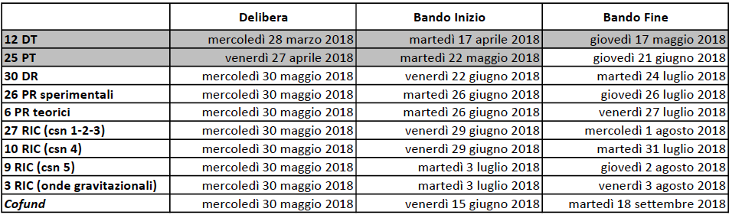
CONCORSI
In 3 mesi saranno bandite 138 posizioni di cui 39 livello di ingresso
A cui si aggiungono 15 posizioni Cofund Fellini (Bando Marie Curie)
Tutti questi concorsi sono senza sedi assegnate.
Nel corso del 2018 si aggiungeranno altri 20 posti da tecnologo
E 4 posti da 1 ric o 1 tec per chiamata diretta per esaurire la quota di 73 posti della legge di stabilita

Slide 3
Altre notizie aprile maggio 2018
Approvato dalla GE nuovo disciplinare missioni, entrera’ in vigore quando SW sara’ aggiornato.
  reintroduce un forfettario per i soli pasti sia per Italia che per estero
  Reintroduce mezzo proprio per estero e taxi
  Nuova diaria per CERN
- Nuovo disciplinare assegni ricerca, modifiche minori e precisazioni.
Bonus legato a sede dottorato fuori regione ( e non a residenza)
Nuovo applicativo per la presentazione delle domande e gestione dei concorsi
Sperimentazione controllo orario di lavoro per rictec ha avuto critiche da funzione pubblica, ARAN e revisori. Programmato incontro con ARAN
Contatti positivi con funzione pubblica per definizione lavoro agile

Slide 4
Altre notizie aprile maggio 2018
Amedeo Staiano, nuovo responsabile Divisione Fondi Esterni
Giornate Piano Triennale 12-13 ottobre a Bologna, precedute da what’s next TTA
S. Gammino presenta progetto ESS , spallation source a LUND , a cui partecipiamo con cavita’ medio beta. Primi fasci nel 2021
Ferroni si complimenta per l andamento del progetto
Approvato emissione bando per 6 grant giovani csn5
  Tutte le delibere sono disponibili sul sito della Presidenza nel DB delibere o tramite Portale (https://iam.infn.it/Portale)

Slide 5
Notizie sindacali
COMUNICATO
L’Istituto Nazionale di Fisica Nucleare ha deciso di avviare le procedure per il superamento del precariato, ai sensi dell’art. 20 comma 1 del D. Lgs 75/2017, per tutti i ricercatori, tecnologi, tecnici e amministrativi in servizio all’INFN alla data del 22 giugno 2017 e che abbiano maturato al 31 dicembre 2017 all’INFN almeno tre anni di servizio con contratto di lavoro subordinato a tempo determinato, anche non continuativi, negli ultimi otto anni.
Per dare seguito a tale decisione, voluta in modo unanime dal Presidente, dalla Giunta Esecutiva e da tutto il Consiglio Direttivo, l’Istituto sosterrà il relativo onere finanziario con le risorse del proprio bilancio oltre a quanto richiesto agli EPR con il decreto di finanziamento sulle stabilizzazioni.
Il confronto costruttivo, che ha caratterizzato le relazioni sindacali negli ultimi mesi, ha favorito questo processo decisionale all’interno del Consiglio Direttivo, che ha portato a raggiungere un risultato ancora più ambizioso rispetto ai contenuti condivisi tra l’INFN e le OO.SS. con l’accordo di novembre 2017.
Un ulteriore obiettivo dell’istituto è quello di concludere sia la procedura per le stabilizzazioni del personale tecnico e amministrativo che quella del personale ricercatore e tecnologo prima della fine dell’anno, in attesa però che vengano chiariti dai ministeri i termini per l’erogazione dei relativi fondi di finanziamento.
ISTITUTO NAZIONALE DI FISICA NUCLEARE
IL PRESIDENTE
(Prof. Fernando Ferroni)*

Slide 6
Stabilizzazioni
Con i precedenti criteri si stabilizzano 168 persone
18 ricercatori (2 a milano)
58 tecnologi (2)
42 tecnici
50 amministrativi (1)
HP: assunzioni TA dopo l’ estate e rictec da 1 gennaio 2019, ma sono possibili alchimie diverse che massimizzino le assunzioni nel 2018.

Slide 7
Notizie Locali
AR tecn,ESS, 2y, colloquio 28 Maggio vincitore Dr. Andrea Bignami presa servizio 1° ottobre 2018
AR, teorico, 1y rinnovabile, colloquio 24 Aprile vincitore Dr. Narayan Rana presa servizio 1° ottobre 2018
AR, scientifico, LHCb, 2y, colloquio 26 giugno 2018 scadenza 16 giugno 2018
Borsa di studio per neolaureati, Hilumi, colloquio 3 Maggio vincitore Dr. Riccardo Valente presa servizio 1° giugno 2018
Selezione MI/T3/19923 , art 36, HL-SHOC, magneti HILUMI, prove scritte 28 giugno 2018
Concorso coll Amm, legge 68/99, 10 candidati, 4 ammessi all orale,
1 vincitore, atti approvati. Rinuncia della vincitrice.

Slide 8
Notizie Locali
Elezioni RSU 17-19 Aprile
A milano riconfermati i rappresentanti , Leone, Million, Resconi
Avanzo 2017 , nel portale nelle schede esperimenti trovate le riassegnazioni
Come proposta che a giorni si trasformera’ in disponibilita’. Sono gia’ utilizzabili se la sigla gia’ aperta.
Fondo direttore AR – possibilita’ di un unico AR annuale, convochero’ I coordinatori
Dipartimento di fisica ha 0 nuovi assegni
Buoni Pasto –Lotto 1 (nord) a cui dovevamo aderire si e’ esaurito in 1 settimana
Lotto 7 cartaceo possiamo aderire per 4 mesi (day ristoservice)
Lotto 8 (nord) in preparazione→ giugno 2019

Slide 9
Notizie Locali
Gara RS –
Ottenute ulteriori estensioni di gara, quindi si puo’ procedere normalmente
Assegnato ultimo contingente ore straordinario, in linea con 2017
Ottenuta estensione di gara per lotto 4 materiale da laboratorio e lotto 3
Per circa 60ke ognuno, a livello nazionale.
Abbiamo dei tetti di spesa su tutti i lotti quindi segnalate ai RUP RS locali in anticipo se prevedete acquisti nel primo semestre:
Questa indicazione non e’ stata osservata, ne tenuta in considerazione per cui siamo andati in sofferenza sugli acquisti lotto 3 e 4.
Informate Angela, tramite I RUP RS , se prevedete acquisti su qs lotti entro l’estate.

Slide 10
Notizie Locali
  Richiesta immagini per popolare la galleria del sito della sezione
  Scarsa collaborazione.
  Alternanza scuola lavoro
  9-10 luglio CDS per preventivi
  Calendario Chiusure totali UNIMI –> chiusura INFN, tranne servizi essenziali
  30 Aprile e 13- 21 Agosto
  A breve definiremo le chiusure Servizio Amministrazione e Servizio Direzione

Slide 11
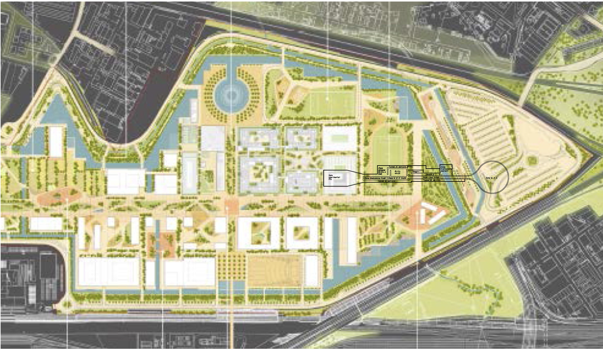
MARIX CDR
CDR in fase di scrittura, modifiche al progetto per aumentare le potenzialita’
scientifiche della macchina analitica. In studio vari posizionamenti.

Slide 12
MIND
Su sito unimi.it→ ateneo→ progetto campus sono disponibili le informazioni piu’ aggiornate sui livelli di approvazxione e lo status del progetto.
http://www.unimi.it/ateneo/111019.htm
E’ possibile iscriversi alla lista infocampus per ricevere aggiornamenti
Mandare mail a majordomo@mi.infn.it con la riga:
subscribe infocampus nel corpo del mail

Slide 13
Notizie Locali

Slide 14
Di scorta

Slide 15
Direttori Maggio 2017
De Nicola☹segue)
Sotto 40 keuro:
si permette l’affidamento diretto anche senza previa consultazione di 2 o più ditte, purché nel rispetto dei principi generali, della rotazione e con adeguata motivazione;
i controlli saranno solo sull’aggiudicatario;
è facoltativa la garanzia provvisoria;
è stato eliminato l’obbligo di usare sempre l’offerta economicamente più vantaggiosa (si può aggiudicare anche al prezzo più basso).
Per questi acquisti non serve la qualificazione come stazione appaltante.
Sulla base delle nuove regole, AC propone la seguente ipotesi di condizioni operative minime:
acquisti sotto 1000 euro: su MEPA basta 1 solo fornitore al prezzo più basso. Fuori MEPA si richiedono 2 preventivi (anche solo con telefonata);
da 1000 a 39999 euro si possono seguire le seguenti alternative:
  OdA su Mepa 1 fornitore al prezzo più basso
  Trattativa diretta su Mepa: minimo 2-3 preventivi
  RdO su Mepa con minimo 2-3 preventivi
  Acquisto fuori Mepa (permesso da art.10 DL 218): minimo 2-3 preventivi
Se il numero di potenziali fornitori è molto alto si consiglia l’uso della RdO su MEPA o dell’avviso a
manifestare interesse. Notare che per le regole precedenti sotto i 40 keuro venivano richiesti anche 4
o 5 preventivi a seconda della spesa

Slide 16
Notizie Locali
  Dalla stampa
  Via libera definitivo al decreto che attua la riforma Madia. L’assenteista pagherà anche i danni all’immagine dell’ufficio, la sanzione legata dal clamore del caso
  Furbetti del cartellino, sospensione immediata e licenziamento veloce
  Ricordo Buone pratiche timbratura
  Inasprimento controlli e sanzioni se le persone non sono trovate sul luogo di lavoro
  Se si esce dai locali del Dipartimento o del LASA , anche per delle commissioni di servizio o per trasferimenti da e per LASA occorre timbrare uscita e reingresso.
  Esiste la possibilita’ di utilizzare il ‘permesso di servizio’ che permette di non perdere ore di lavoro
  Pausa pranzo di default a 45 min applicata dal 1 maggio
Questo messaggio e’ gia’ stato ripetuto piu’ volte
Alcuni lo disattendono in maniera sistematica

Slide 17
Riforma di AC
Direttore Gestione e Finanza Simona Fiori (V. Colautti, A. Del Bove)
Direttore Servizi alla Ricerca Quarta (interim)
Direttore gestione personale e Aff Gen Renato Carletti
Divisione Sistema Informativo Renato Serra

